Slide 1
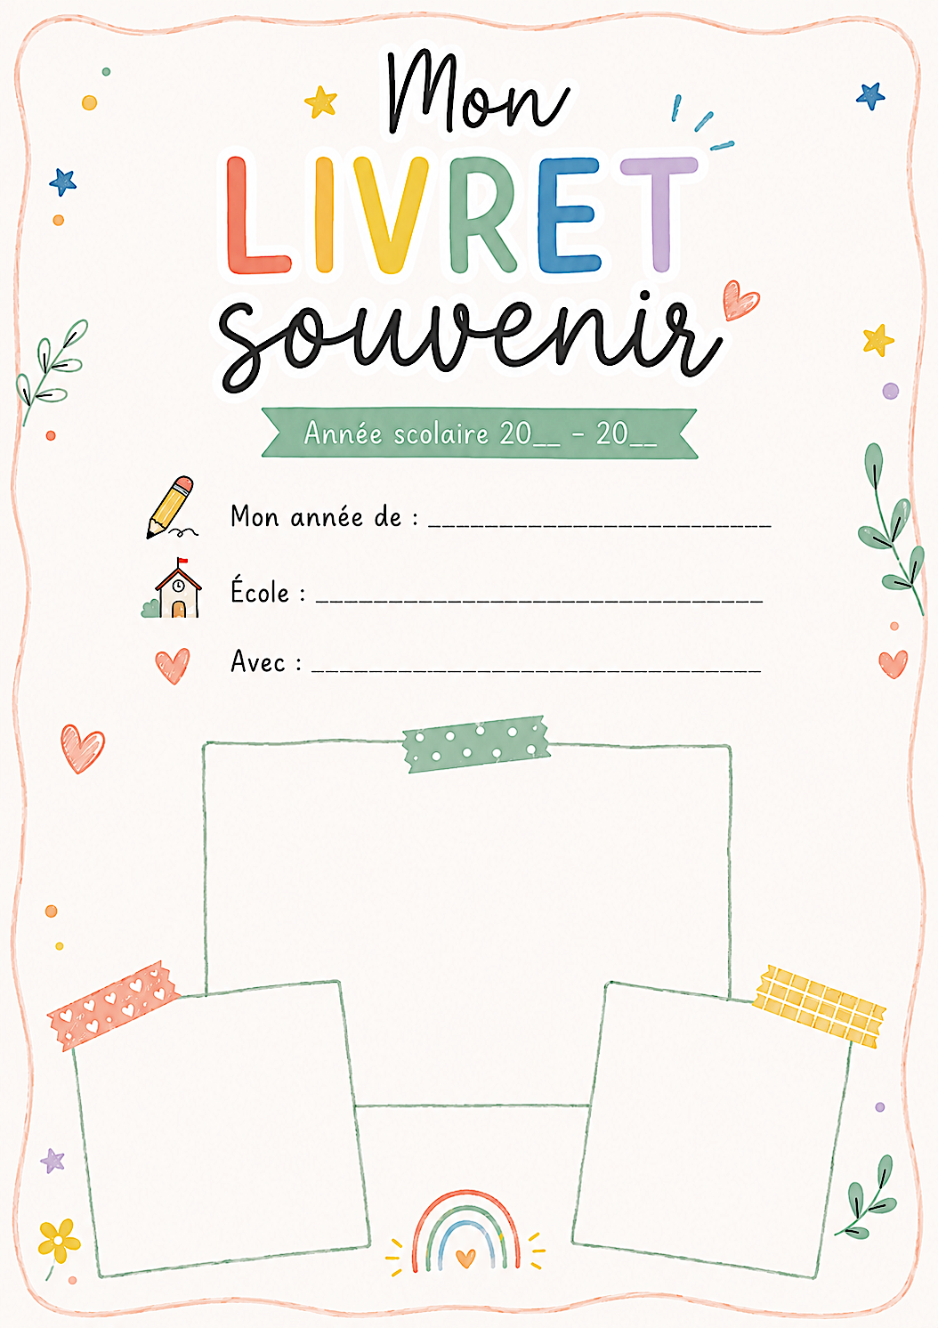
Photo
Photo
Photo

Slide 2
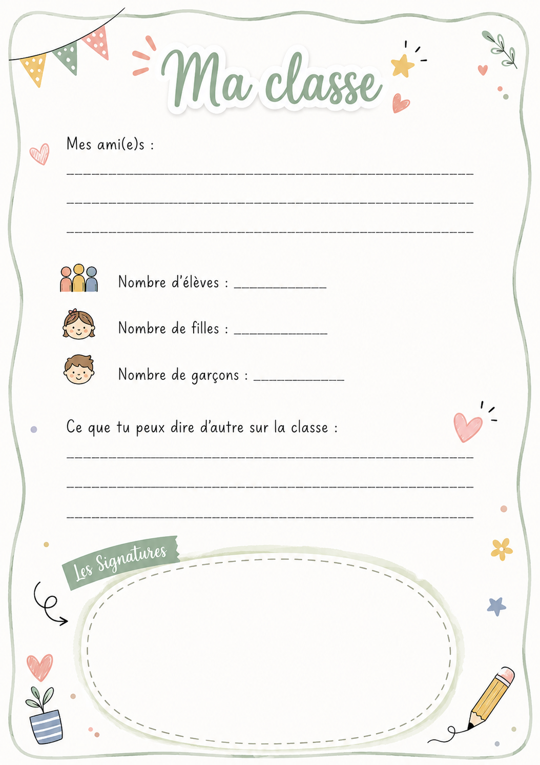
je

Slide 3


Slide 4


Slide 5


Slide 6
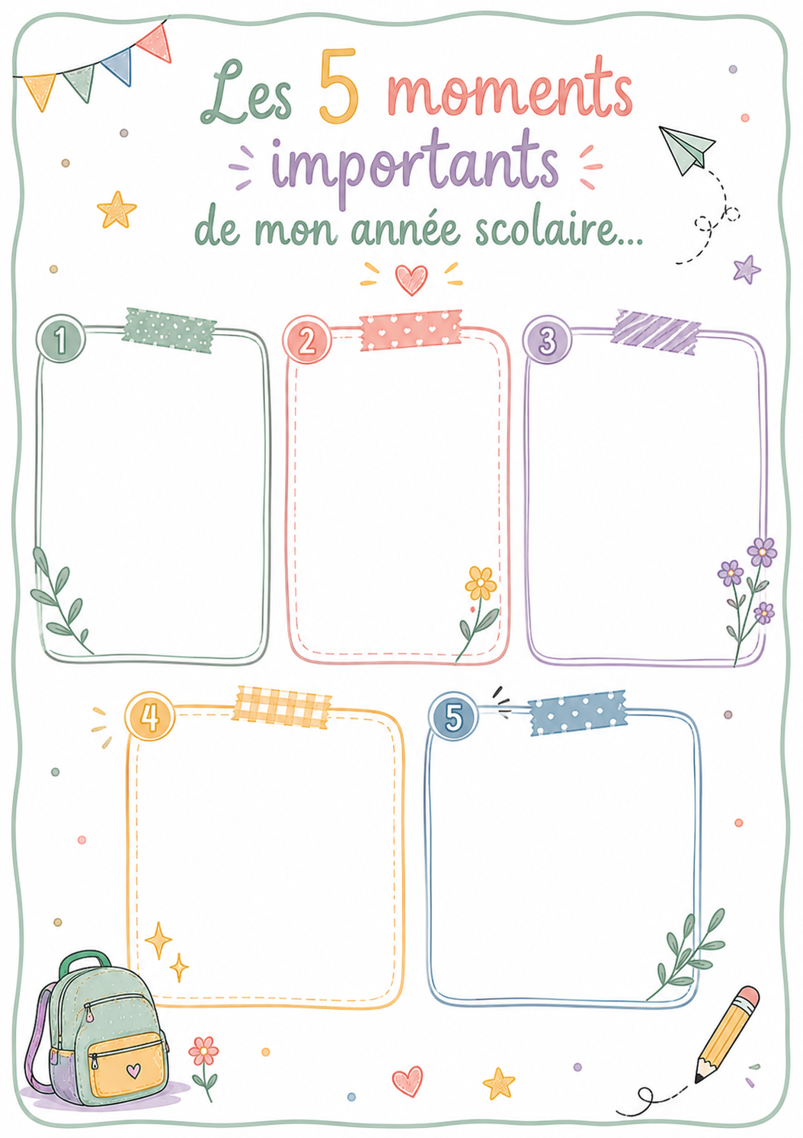

Slide 7

La Trousse de Sobelle

